Slide 1
«Реализация социально-культурного проекта «Первые шаги»»
Стан Наталья Львовна
«Делай». Открытый микрофон «Прошу слова, так как...»

Slide 2
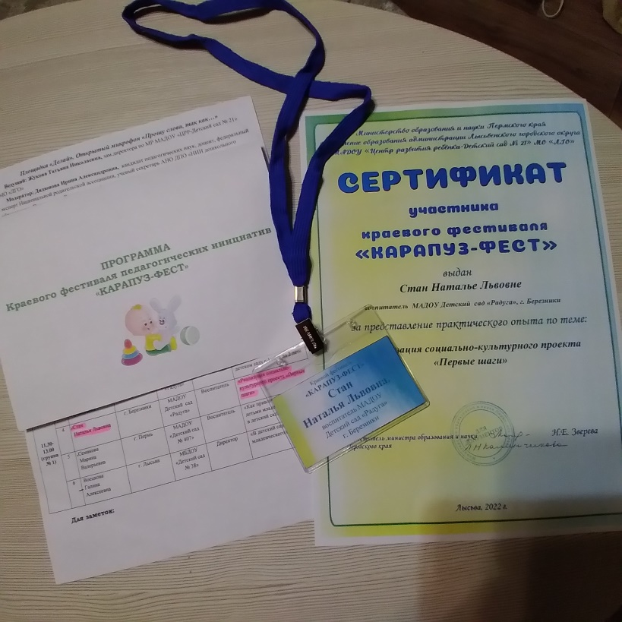

Slide 3
Цель: Создание альтернативной формы дошкольного образования на базе МАДОУ Детский сад «Радуга» г. Усолья для воспитанников, не посещающих детский сад.
Задачи: Способствовать воспитанию и развитию детей раннего возраста не посещающих дошкольное учреждение. Привлечь внимание общественности к профессиональной деятельности педагогов ДОУ. Активизировать взаимодействие между участниками образовательных отношений: «родитель-ребёнок-педагог». Гармонизировать детско-родительские отношения через совместную игровую деятельность в ДОУ.

Slide 4
Актуальность: Раннее детство – особый период в жизни ребёнка. По насыщенности овладения навыками и умениями, по темпам развития ранний возраст не имеет себе подобного в последующие периоды. Вся деятельность ребенка подчинена одной ведущей потребности – познанию окружающего мира и себя в нем. Главная особенность организованной образовательной деятельности с детьми раннего возраста заключается в том, что при организации взаимодействия педагога с детьми должна стать интересная для детей, специально организованная воспитателем специфическая детская деятельность, подразумевающая стимулирование активности каждого ребенка. Ведущим направлением в ФГОС по развитию и воспитанию детей раннего возраста является комплексное сопровождение индивидуального развития ребёнка, способствующего формированию первоначального социального опыта на основе удовлетворения жизненных потребностей.

Slide 5
Проблема:
- конкуренция между дошкольными
образовательными учреждениями
- в чем же преимущество одного ДОУ по сравнению с другими
- создание положительного имиджа
детского сада
- образовательная среда должна обеспечивать открытость дошкольного образования.

Slide 6
Пути решения
Создали в группе РППС соответствующую данному возрасту
Разработали и реализовали социально-культурный проект: «Первые шаги».
Предложили семьям имеющих детей раннего возраста и не посещающих детский сад альтернативный вариант дошкольного образования.
Разработали конспекты совместной деятельности:
«педагог-ребёнок-родитель».

Slide 7
Особенность нашего проекта заключалась в том, что на каждую встречу с детьми и их родителями был разработан конспект совместной деятельности: «педагог-ребёнок-родитель». Сам конспект построен на русском фольклоре: за основу бралась русская народная сказка или песенка, потешка. Конспекты совместной деятельности имели такие темы как: «Заюшкина избушка»; «Волк и семеро козлят»; «Кошкин дом»; «Курочка Ряба»; «Теремок»; «Котя-котенька коток»; «Сорока белобока»; «Жили у бабуси два весёлых гуся» и др. Реализация конспекта начиналась со встречи детей и их родителей, зарядки или музыкально-динамической игры, обязательное чтение самого произведения, с его обыгрыванием, пальчиковые игры, речевые игры, настольные игры, продуктивные виды деятельности. Таким образом, все виды детской деятельности были объединены одним сюжетом. И каждую субботу детей встречали новые сказочные персонажи, с которыми малыши играют, слушают и рассказывают сказки, потешки, лепят, рисуют, конструируют, делают зарядку, танцуют – всесторонне развиваются и всё это в совместной деятельности «педагог-ребёнок-родитель». Один вид деятельности плавно перетекал в другую и давал педагогу, детям и родителям (законным представителям) время для индивидуальной работы. После каждой встречи родители получали памятки по актуальным вопросам раннего развития (речевого, двигательного, эмоционального и др.).

Slide 8
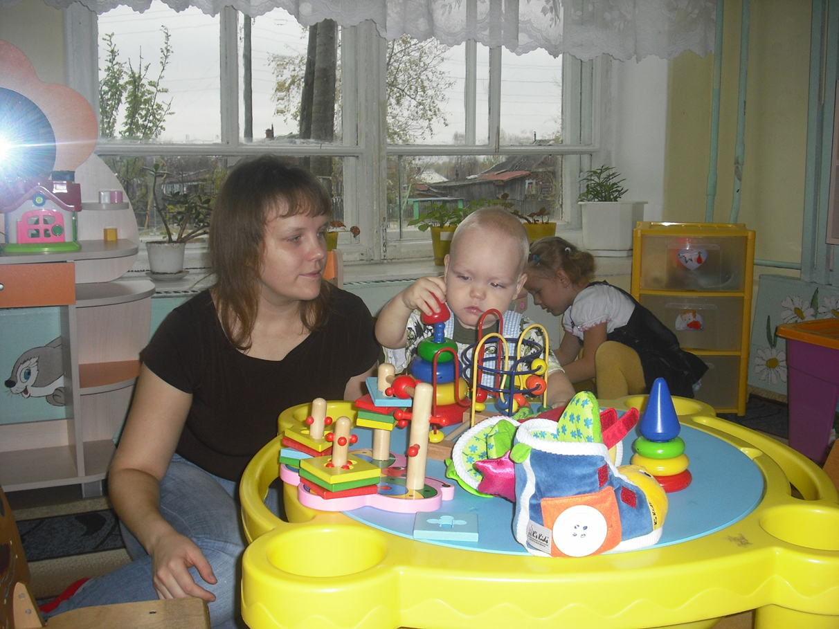
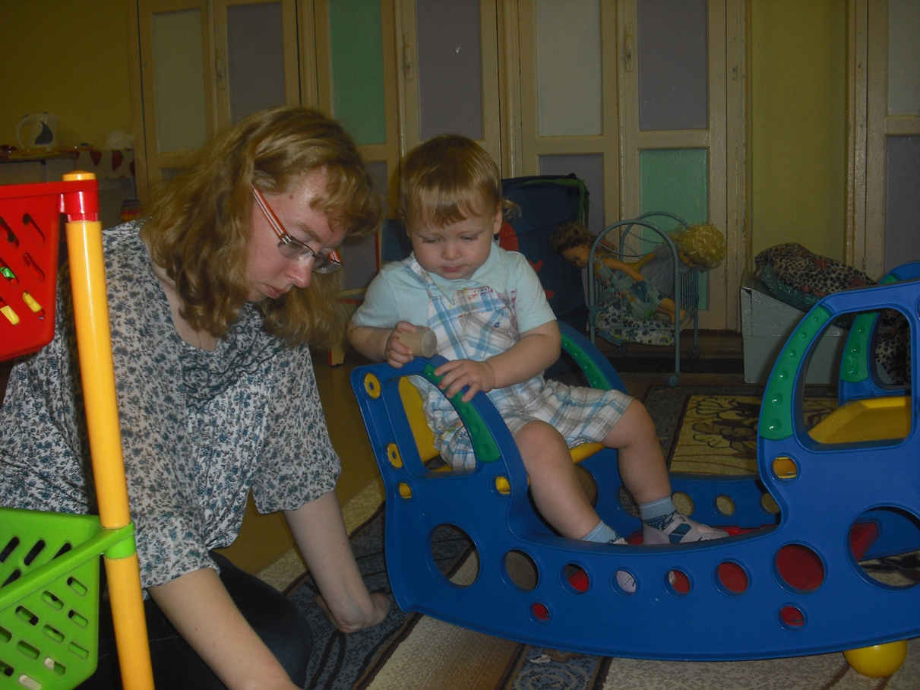
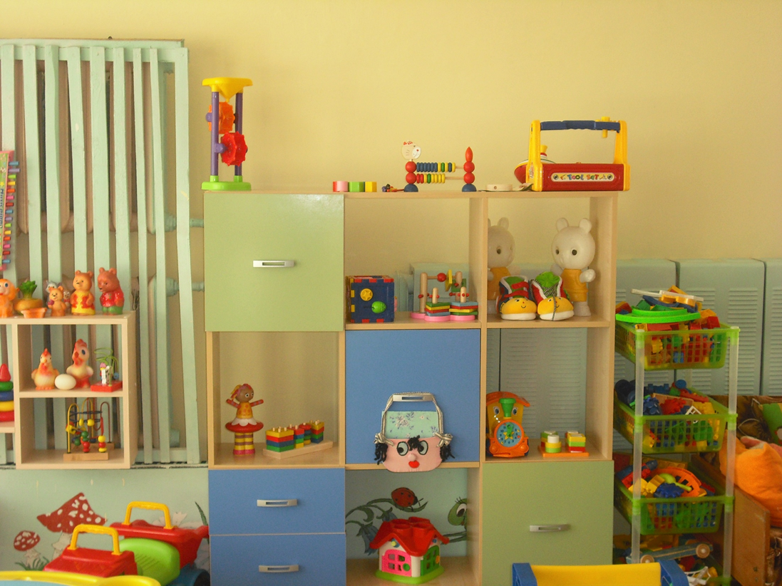
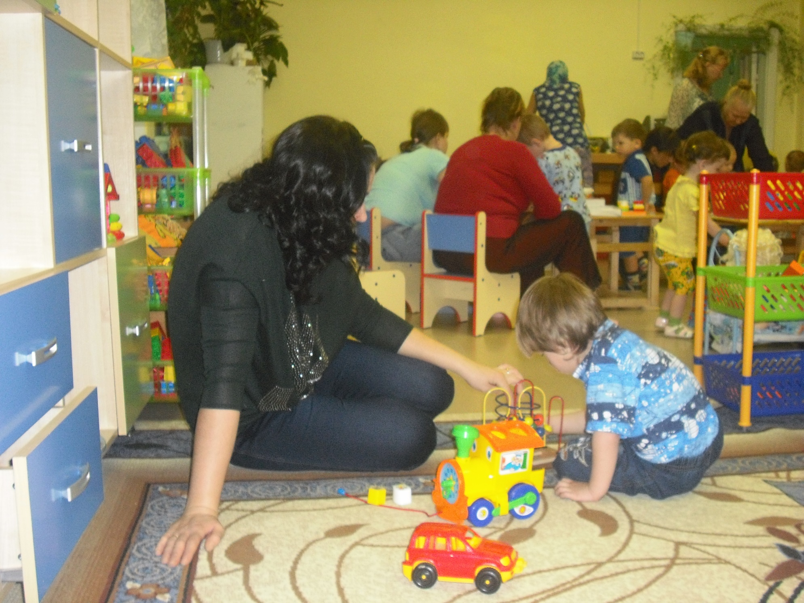
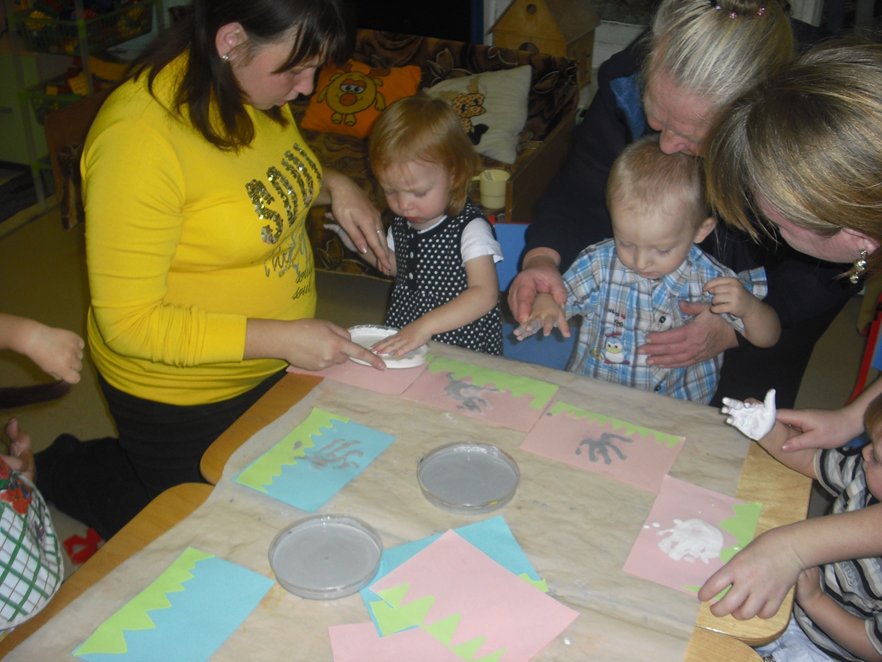
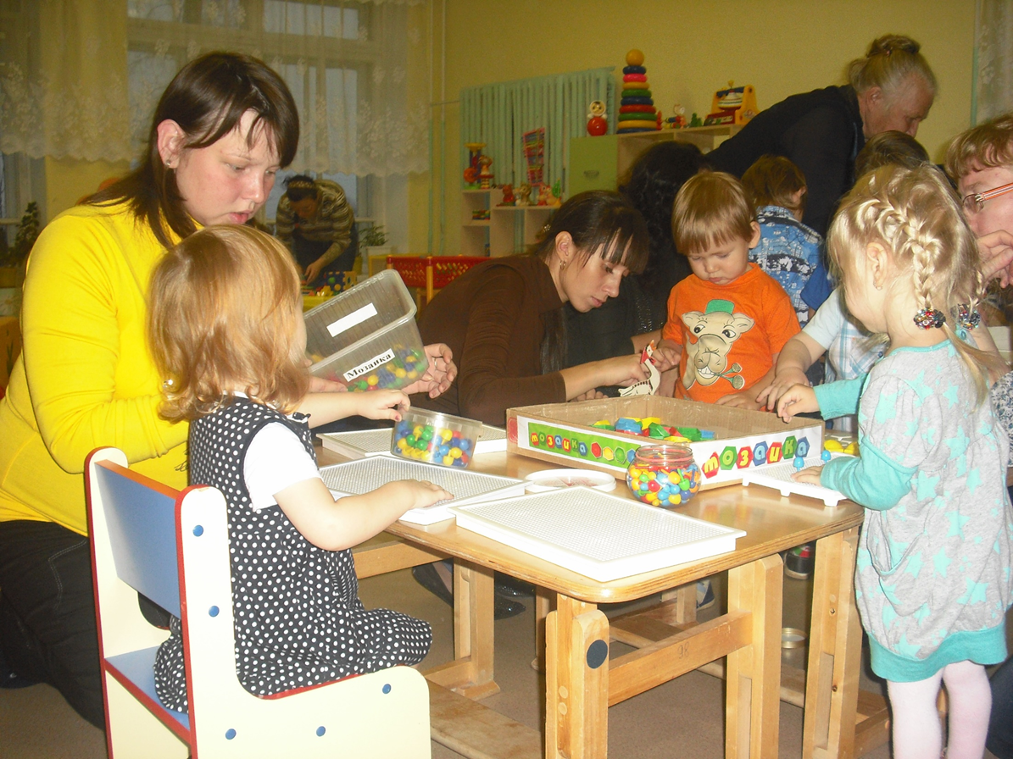
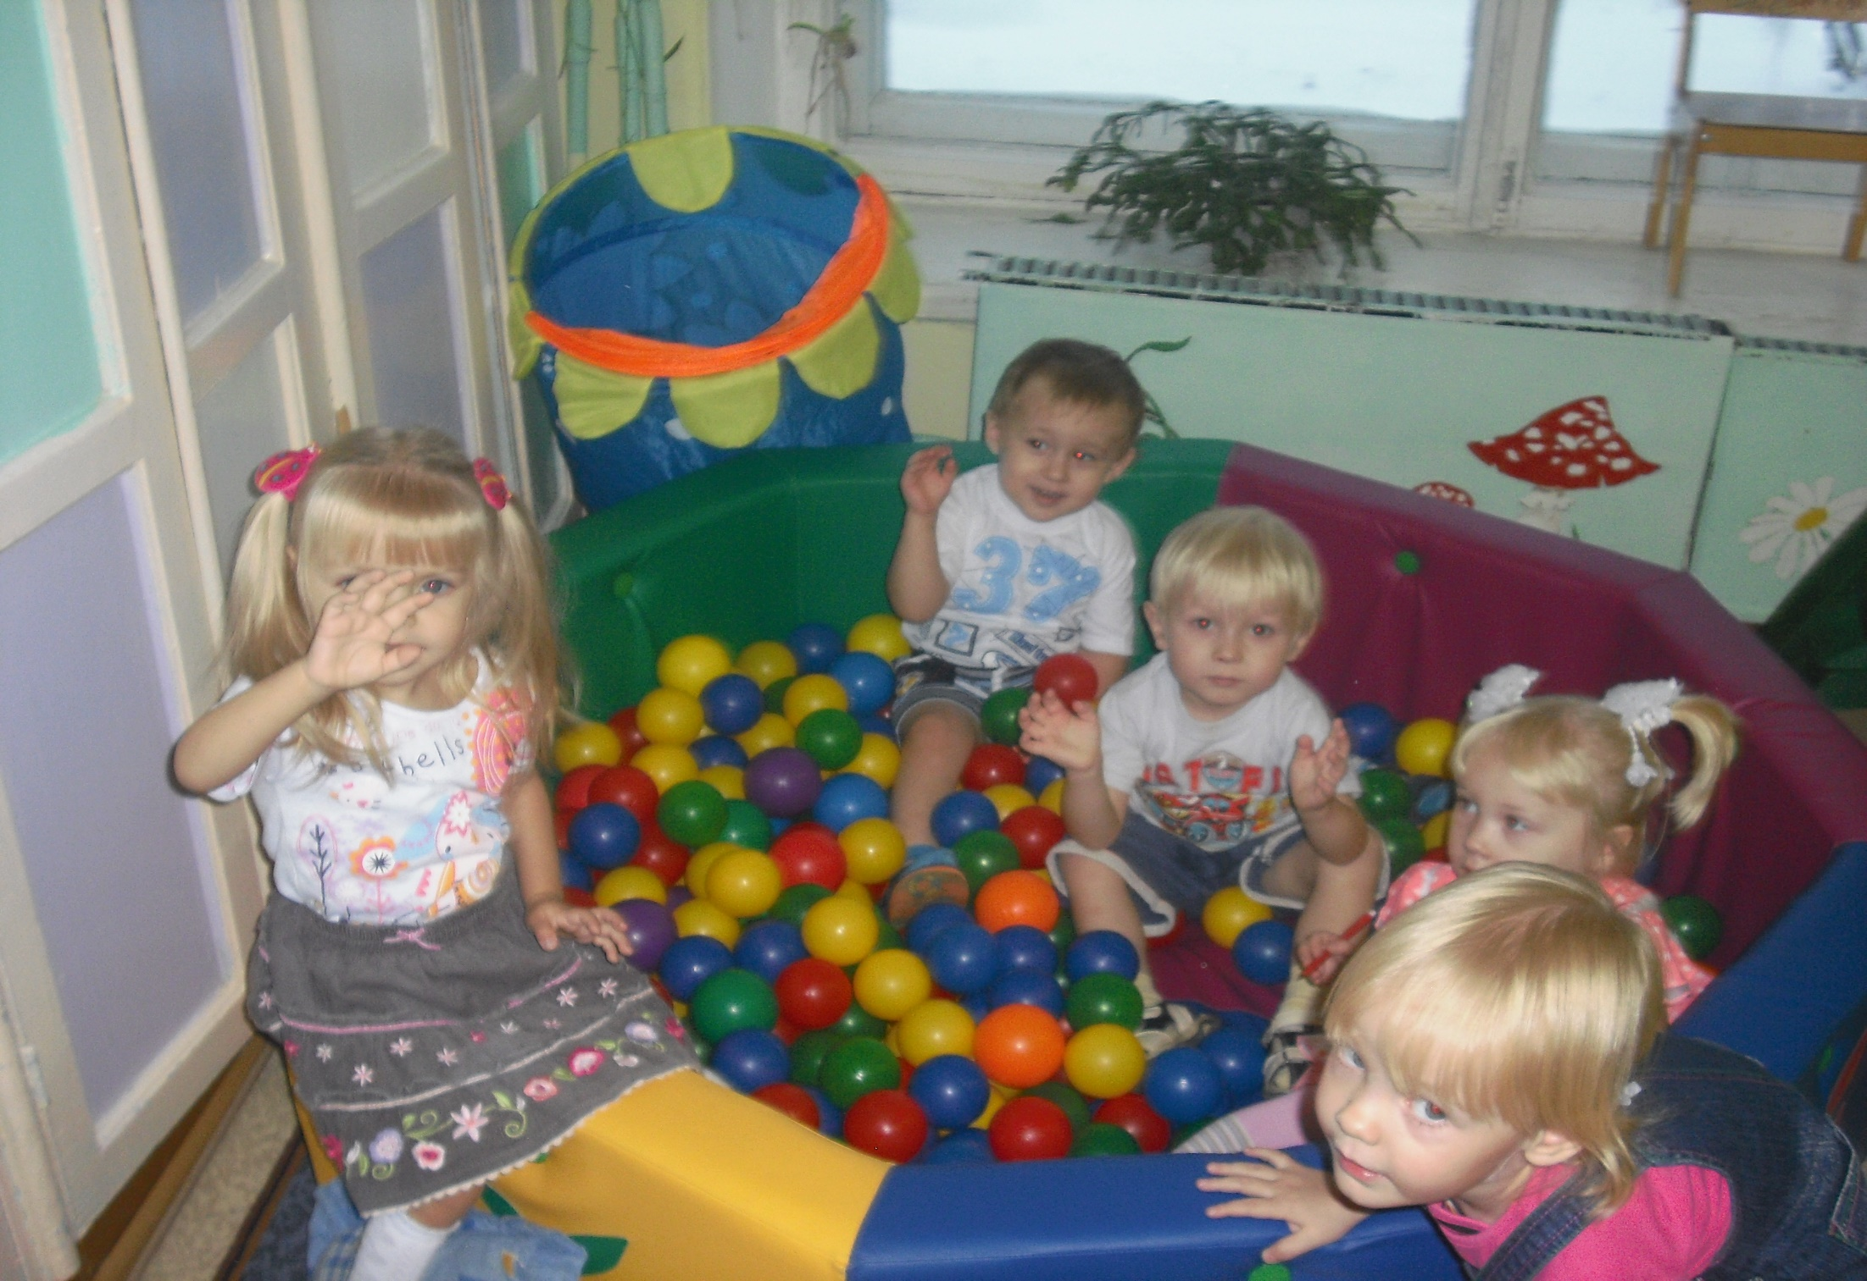
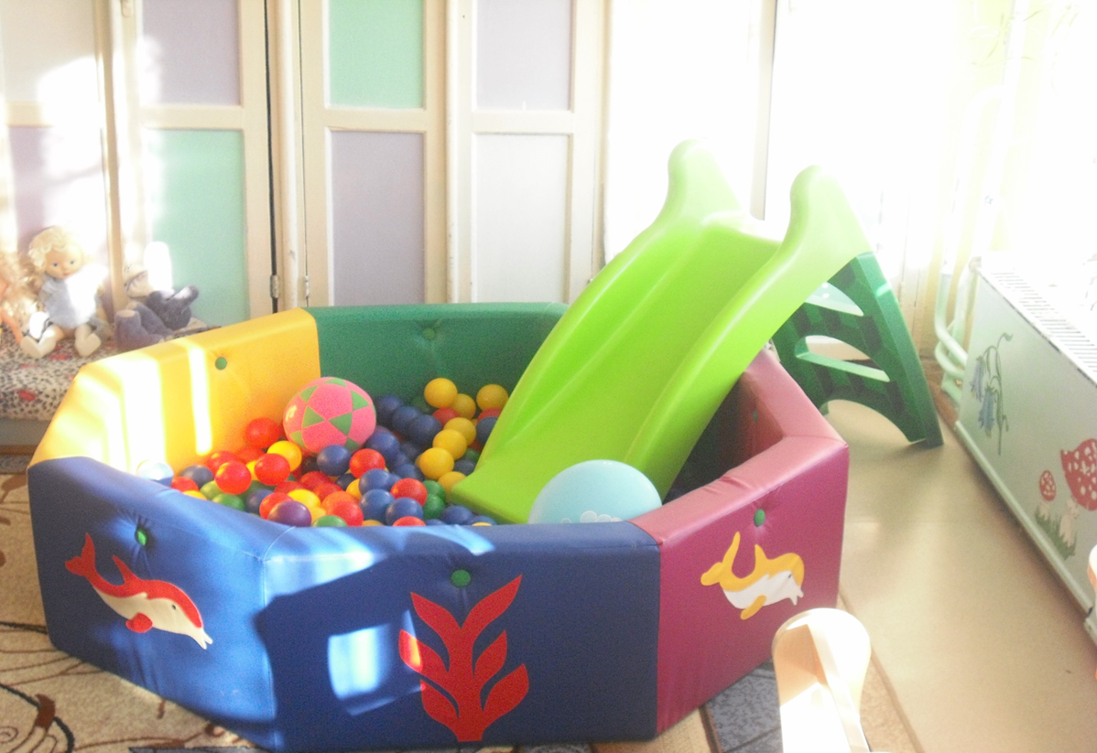

Slide 9
Выводы
Своевременно начатое и правильно осуществляемое воспитание детей раннего возраста является важным условием их полноценного развития.
Высокая оценка работы педагогов со стороны родителей (законных представителей).
Воспитанники кратковременной группы пребывания поступили в дальнейшем в наше ДОУ.
Реализация проекта повлияла на положительный имидж нашего ДОУ среди родительской общественности.

Slide 10
Спасибо за внимание!

